Slide 1
Безбарьерная среда жизнедеятельности для физически ослабленных лиц Государственное учреждение образование «Детский сад №3 г. Ошмяны»

Slide 2
Наклонный пандус для инвалидов (22.07.2020 год)

Slide 3
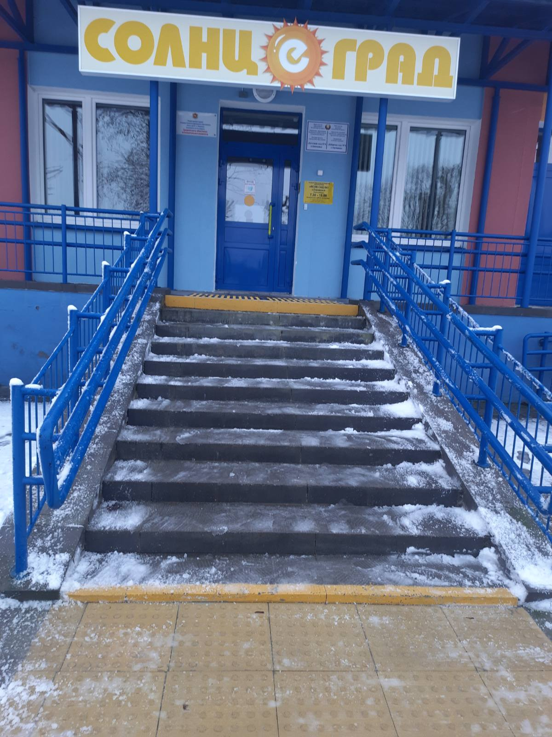
Тактильная табличка со шрифтом брайля (29.10.2021 год) тактильная лента на дверной ручке, жёлтая наклейка (20.04.2022 год) тактильное покрытие для лиц с ограниченными возможностями (26.08. 2022 год)

Slide 4
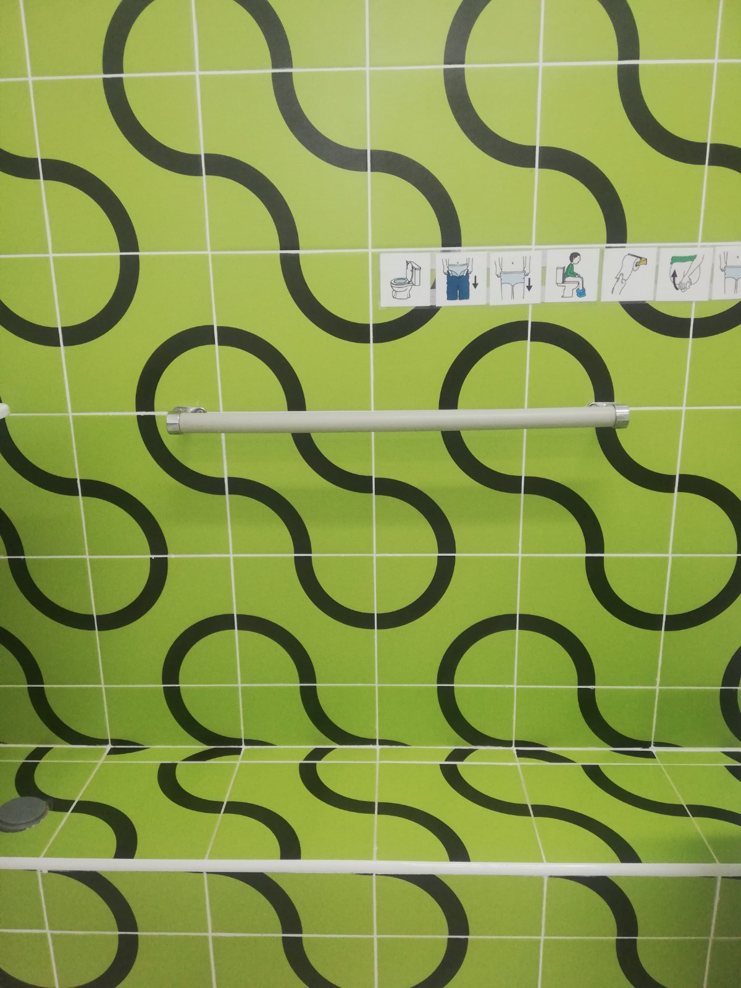
Поручни в санузле (20.04.2022 год)

Slide 5
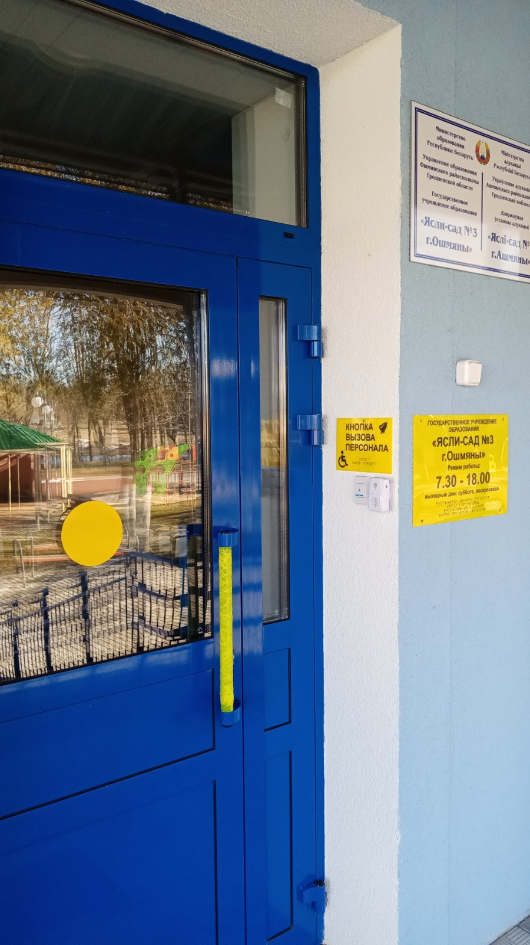
Тактильная табличка со шрифтом Брайля, коврик (02.09.2022 год) Тактильные наружные таблички, вызов для персонала (29.10.2021 год)

Slide 6
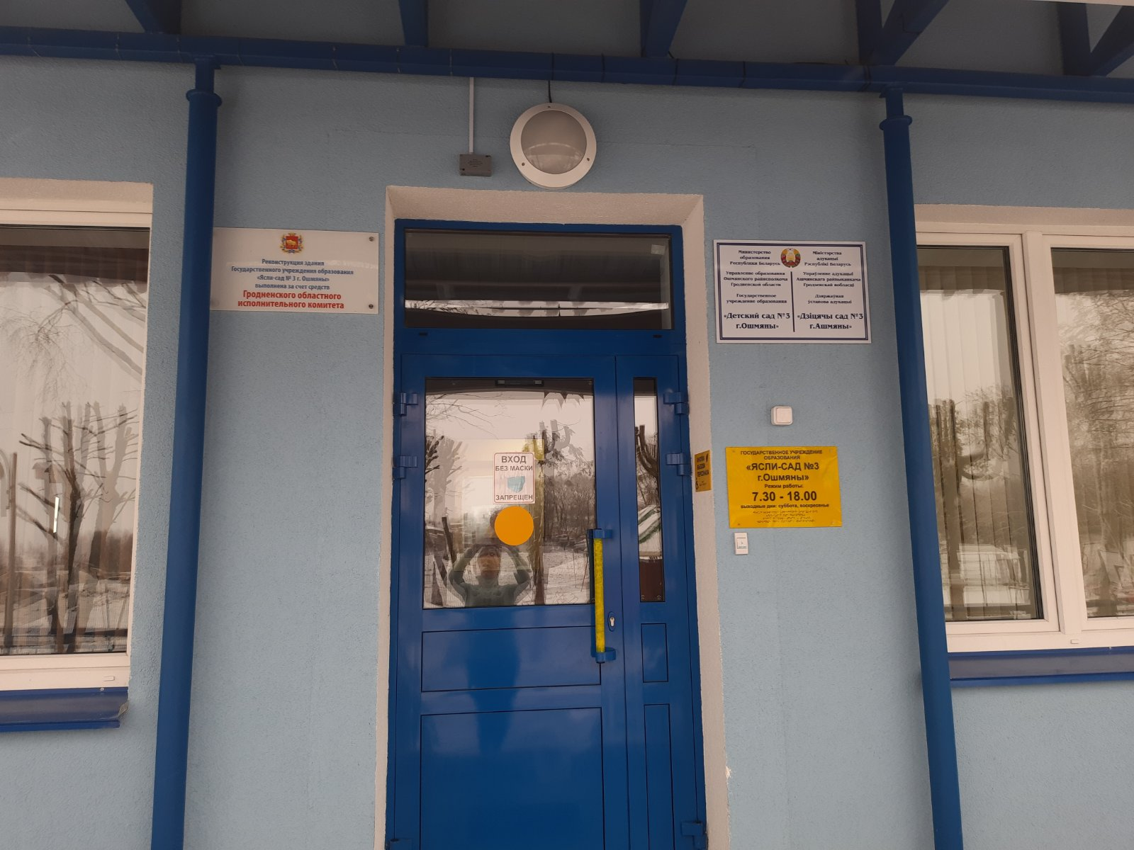
Речевые информаторы (19.09.2022 год)

